Slide 1
Chapitre 1: Resistance et loi d’Ohm

Slide 2
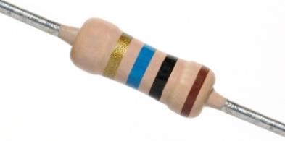

I- Résistance et résistor
Un résistor est un dipôle conçu dans ce seul but : limiter l’intensité du courant électrique.
Figure 2 : Symbole d'un résistor
Figure 1 : Photo d'un résistor

Slide 3
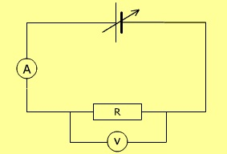
II – La loi d’Ohm.
Expérience: Etude de l’intensité qui traverse une résistance en fonction de la tension entre ses bornes.
On utilise le circuit schématisé ci-dessous.
U (V)
I (A)

Slide 4
Conclusion
Le rapport U/I constant représente la résistance électrique R du résistor.
La tension aux bornes d’un dipôle ohmique est proportionnelle à l’intensité du courant qui le traverse
U = R I
volt (V)
Ohm (Ω)
Ampere (A)

Slide 5
Applications de la loi d'OHM
Calculons la résistance du filament d'une lampe 6V - 250 mA en fonctionnement normal.
U = 6V I = 250 mA = 0,250 A
R = U/I R = 6V / 0,250 A R = 24 ohms
Calculons l'intensité du courant qui traverse un résistor de 120 lorsqu'il est soumis à une tension de 9V
U = 9 V R = 120
I = U / R I = 9V / 120 I = 0,075 A = 75 mA

